Slide 1
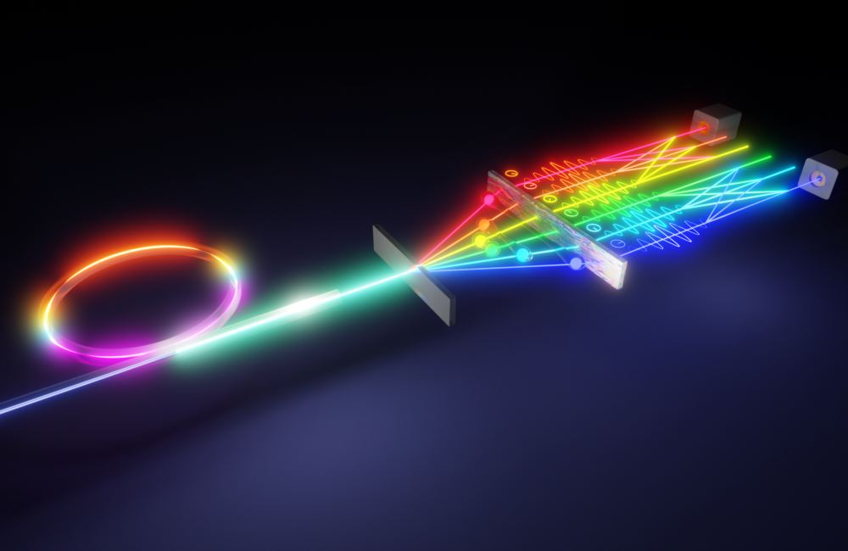
חקר תיאורטי וניסיוני של מודל מיקרו-קומב לייזר חדשני‎
מגישים: איתי בן עזרא וטאל חיים
מנחים: ד"ר בוריס למבריקוב ומר יגאל אליהו
פרויקט גמר לתואר B.Sc. בהנדסת חשמל ואלקטרוניקה.
התמחות – תקשורת, עיבוד אותות וביו הנדסה.‎
‹#›
Notes:
שקופית 1:
נעים מאוד אני איתי בן עזרא, מהתמחות ביו הנדסה
טאל חיים, מהתמחות תקשורת ועיבוד אותות
איתי: את פרויקט הגמר שלנו ביצענו בחברת NewPhotonics – חברת סטארטאפ המתעסקת בתחום התקשורת האופטית.
במסגרת הפרויקט למדנו וחקרנו על עקרון הפעולה של טכנולוגיה חדשנית בשם מיקרו-קומב לייזר שמטרתה לייצר ספקטרום תדרים רחב של עשרות עד מאות ארוכי גל על ידי שימוש באורך גל יחיד.
בהמשך המצגת נסביר על המושגים הקריטים להבנת התופעה, עקרון הפעולה ואילו ניסויים ביצענו בכדי לחקור ולאפיין אותה.

Slide 2

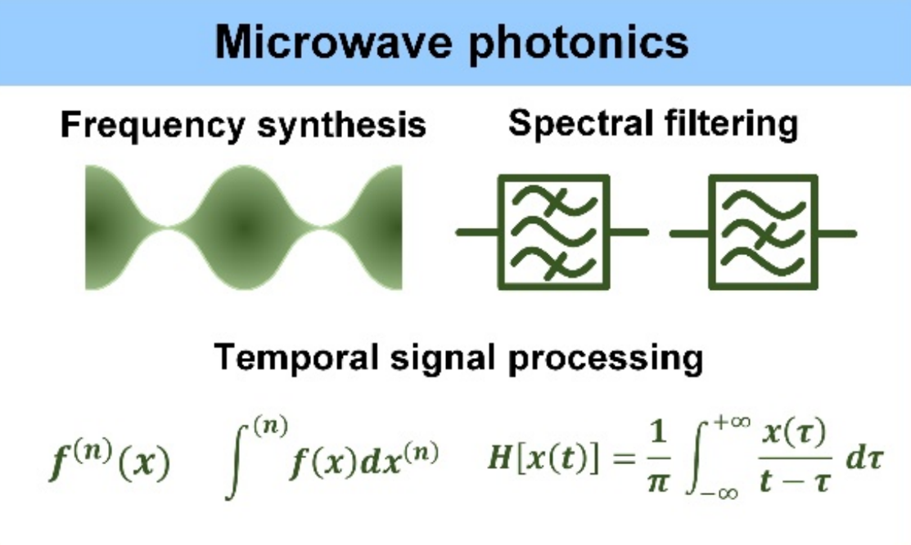
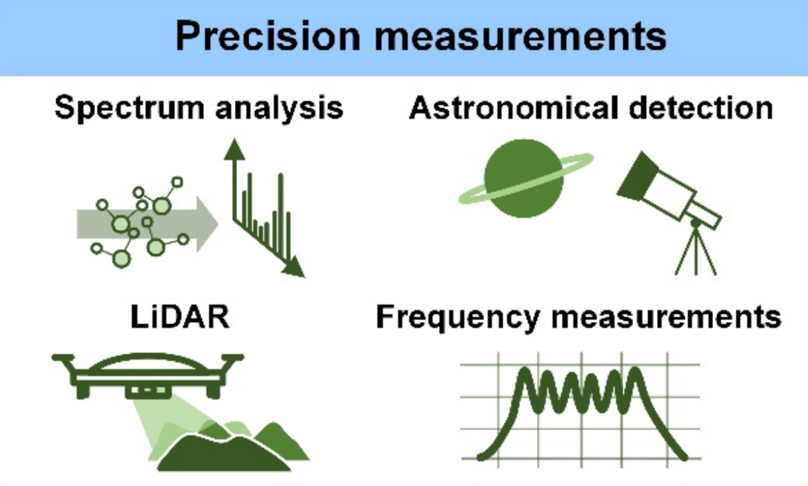
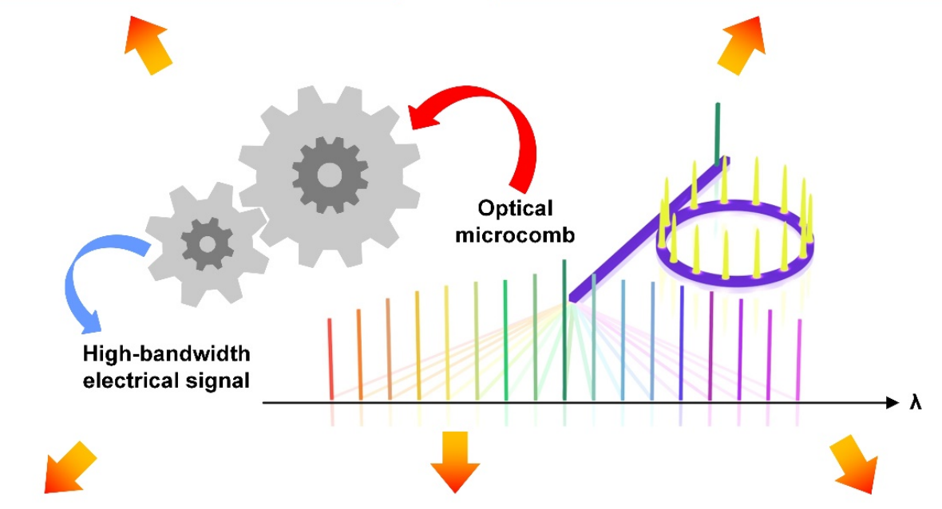
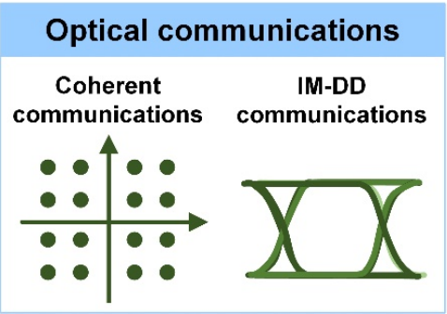
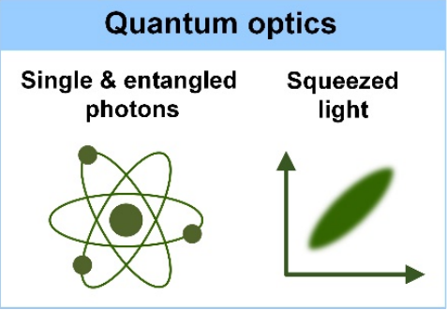
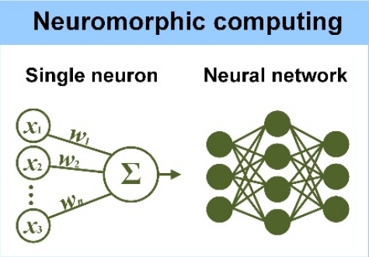
הקדמה
איור 1. מגוון יישומים של מיקרו-מסרקי תדרים אופטיים. [1]
Notes:
טאל:
המוטיבציה:
טכנולוגיות מתחום האופטיקה הפכו לחזית ההתפתחות בתקופה האחרונה.
הסיבה לכך היא בזכות היכולת של פוטונים להימצא באותו המקום באותו הזמן (בשונה מאלקטרונים) וזה מאפשר העברת מידע באופן מאסיבי יותר מאשר דרך אלקטרונים.
טכנולוגיות אלו משפיעות במגוון רחב של תחומים - מחשוב על, תקשורת אופטית, מדידות מדויקות, אופטיקה קוונטית, בינה מלאכותית וכו'.
כיום, פיתוח השבבים בעולם בתאוצה מוגברת (מבחינת גודל, נפח ויכולת האינטגרציה שלהם) ולכן חל שיפור מהותי בהבנה והתקדמות בנושא טכנולוגיית מסרקי התדרים מלייזר בודד.
בעבר מערכות לייצור מסרק תדרים מומשו במערכות בעלות צריכת הספק גבוהה, מימדים גדולים ויעילות ספקטרלית נמוכה יחסית.
במסגרת הפרויקט נציג גישה חדשה למסרק התדרים.
איתי:
מטרת הפרויקט ללמוד את התאוריה שעליה מתבססת הטכנולוגיה, להכיר את האפליקציות האפשריות והשימושים , להמחיש,
למדוד ולחקור את תופעת המיקרו קומב לייזר וכיצד ניתן לעורר אותה, לבצע ניסויים שונים במעבדה ובסימולטור שנבנה, לבצע השוואה בין התוצאות ולהסיק מסקנות.

Slide 3
שלבי עבודה
תוצר עיקרי:
פיתוח מודל פיזיקאלי תיאורטי, תוצאות מדידה של מודל מעשי, השוואה בין סימולציה למודל מעשי. ‎
השוואה ומסקנות
ניסוי
הקמת מערכת הניסוי
מדידת התופעה
ניסויים
ניתוח תוצאות
סקר ספרות
בסיס תיאורטי
הכרת הטכנולוגיה הקיימת
השוואת הממצאים
הסקת מסקנות
סיכום
סימולציה
בניית סימולטור
מדידת התופעה
ניסויים
ניתוח תוצאות
3
Notes:
איתי:
אז מה למעשה התוצר העיקרי? פיתוח מודל פיזיקאלי תיאורטי, תוצאות מדידה של מודל מעשי, השוואה בין תוצאות סימולציה למודל מעשי. ‎
הפרויקט שלנו התחלק למספר שלבים עיקריים:
השלב הראשון כלל - למידת הרקע התאורטי של התופעה והטכנולוגיה, סקירת ספרות – מה הפתרון הקיים בתחום, מה השימושים לטכנולוגיה ומה היתרונות והחסרונות. (להכין כמה דוגמאות לשימושים בתחומים שונים)
טאל:
ניסויים – הקמת מערכת הניסוי, מחקר כיצד למדוד את התופעה, המשך מחקר בו בדקנו כיצד גורמים שונים משפיעים על אופן עירור וטיב התופעה.
איתי:
בניית מודל סימולציה המדמה את מערכת הניסוי ולבדוק האם הממצאים שמדדנו וגילינו אמינים - האם מתקבלת התנהגות זהה בין המודל התאורטי לבין המודל המעשי.
טאל:
השוואת הממצאים, הסקנת מסקנות וסיכום הפרויקט.

Slide 4
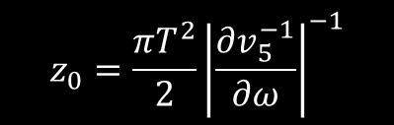
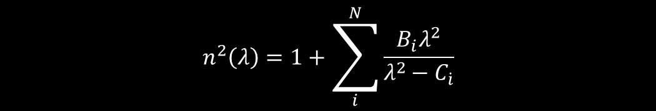
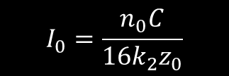
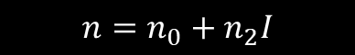
עקרון הפעולה
סוליטון:Soliton -
נפיצה אופטית:Dispersion -
אפקט קרKerr effect - :
סט גלים המשמרים את האמפליטודה וצורתם כשמתקדמים במהירות קבועה.
תופעה שבה אורכי גל שונים של אור מתפשטים במהירויות שונות דרך התווך, וגורמים להפרדה או התפשוט של האור לצבעים המרכיבים אותו.
תופעה לא לינארית מסדר שני, הנצפית בחומרים אופטיים לא לינאריים.
(4)
(3)
(2)
(1)
מחזור הסוליטון
עוצמת הפולס
נפיצת האור בתווך
השפעת אפקט קר על מקדם השבירה
Notes:
טאל:
כדי להבין את עקרון הפעולה של מיקרו קומב יש להבין את המושגים אפקט קר, נפיצה וסוליטון.
אפקט קר אופטי (ידוע גם בשם אפקט אופטי ריבועי) –
תופעה לא לינארית מסדר שני, הנצפית בחומרים אופטיים לא לינאריים שבה מקדם השבירה של החומר משתנה בתגובה לשדה חשמלי
ניתן לצפות בתופעה זו באופן ניכר בחומרים בהם עוצמת הלזירה גבוהה (יכולת ההעברת האור).
חומרים אלו הם - נוזלים, גזים וגבישים מסויימים.
בפרויקט שלנו מדובר על חומר גבישי מסוג סיליקון נייטריד.
נפיצה אופטית –
מתייחסת לתופעה שבה לכל אורך גל יש מקדם שבירה שונה ובכך אורכי גל שונים מתפשטים במהירויות שונות דרך התווך, וגורמים להפרדה או התפשוט של האור לצבעים המרכיבים אותו.
ככל שאורך הגל עולה מקדם השבירה יורד.
ניתן לתאר אמפירית את הקשר בין מקדם השבירה ואורך הגל בתווך על ידי משוואת Sellmeier
איתי:
מושגים אלו מושגים הכרחיים להבנת תופעת המיקרו קומב מאחר והם הבסיס שלה. האיזון בין שתי התופעות האלו גורמות להיווצרות סוליטונים.
מה זה סוליטון?
סוליטון - הוא סט גלים המשמרים את האמפליטודה וצורתם כשמתקדמים במהירות קבועה, לאורך התפשטות ארוכת טווח, בתווך שהוא לא לינארי (הצרה), עם הפסדים ובעל צפיפות לא אחידה.
ניתן לראות זאת במערכות המציגות נפיצה (התרחבות).
למעשה סוליטון נוצר כאשר מתקיים איזון בין התופעה הלא לינארית - שמצרה את הגל, לבין נפיצה – המרחיבה את הגל.

Slide 5
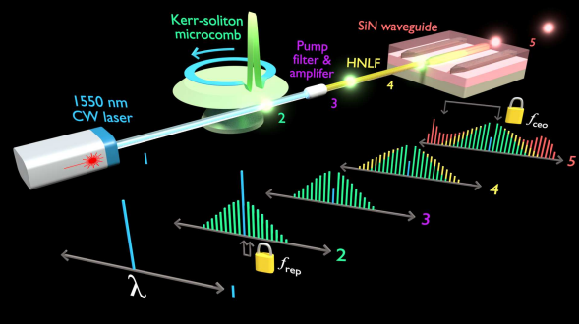
עקרון הפעולה
איור 2. תהליך המתאר את אופן היווצרותו של מיקרו קומב לייזר והאבולוציה הספקטרלית לאורך המערכת. [3]
7
5
Notes:
איתי:
מה שאנחנו יכולים לראות באיור הזה זה למעשה את האבולוציה הספקטרלית של היווצרות הקומב לייזר לארוך השלבים השונים במערכת.
(אם שואלים – זו מערכת דומה לזו שלנו אך לא זהה, ישנו שוני בחלקים 3,4,5 – בחברה שלנו עושים זאת באופן אחר אך זה לא במסגרת הפרויקט)
בכדי לעורר את התופעה צריך להאיר באמצעות מקור אור - לייזר בעל אורך גל יחיד כזה שתואם את המערכת, בהספק מספיק גבוה אל הסיב - כדי לעורר תופעה לא לינארית.
הגל מתפשט לאורך הסיב וחלק ממנו עובר בצימוד אל המיקרו-רינג -רזונטור – "טבעת תהודה".
כל עוד אורך הגל היוצא מהלייזר תואם את אורך הגל עבורו מתוכננת טבעת התהודה, הגל המתפשט, כתוצאה מגאומטרית הטבעת ואופן התפשטות הגל בה יוצר תהודה
מהתהודה ייווצרו גלים עומדים שחוזרים בצימוד אל הסיב בהפרשי פאזה וכך מתקבל מסרק תדרים –למעשה רק התדרים שרזוננטים לטבעת התהודה שורדים.
לאחר מכן מבוצעים סינון והגברה של האות (תהליך לסינון האות המרכזי), מעבר לסיב אופטי לא לינארי –שנותן לנו נרמול העוצמה במערך הפולסים, כניסה למוליך גל מסוג סיליקון נייטרייד ובסוף התהליך מתקבל ספקטרום תדרים רחב בעל עוצמה אחידה.
הערה לעצמי:
כשמדובר על מערכת לינארית לא נוצרים תדרים חדשים, התדרים שאנחנו מכנסים אלו התדרים שמקבלים במוצא.
כאשר מדובר במערכת לא לינארית כתוצאה מרכיבים לא לנארים ישנה היווצרות של תדרים נוספים, התדרים הנופסים שנוצרים/ שורדים הם אך ורק אלו שרזונטים לטבעת התהודה ובכך יש לנו שליטה על אילו תדרים נרצה ליצור.

Slide 6
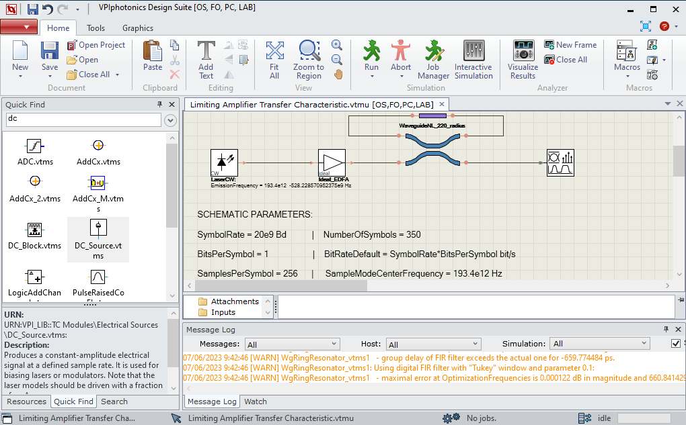
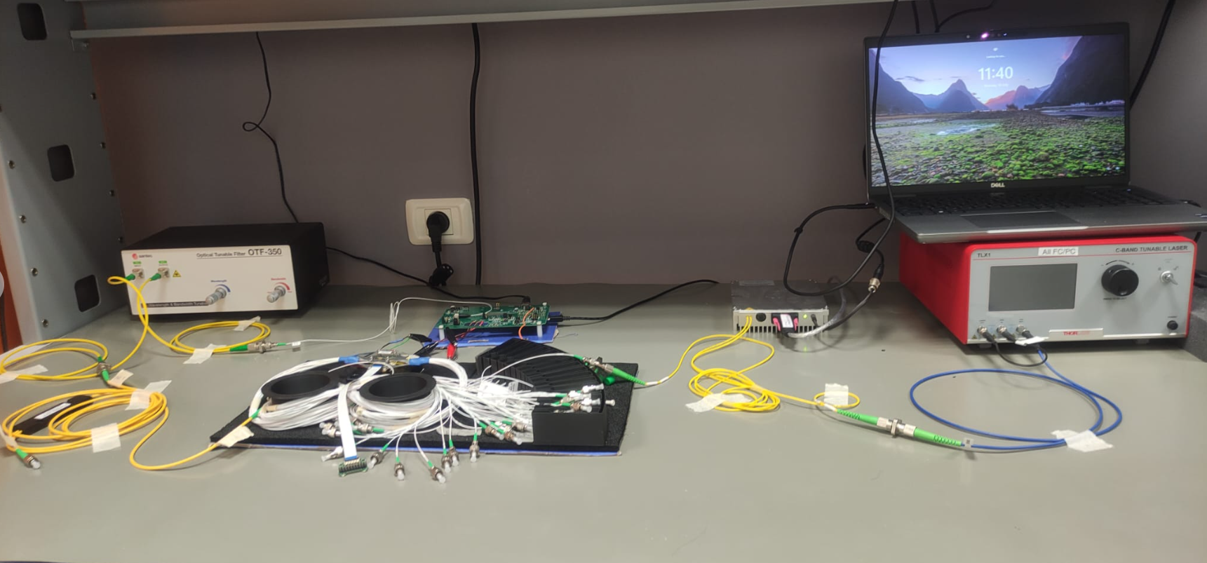
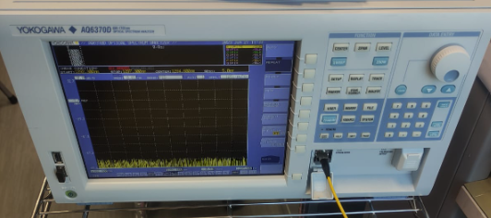
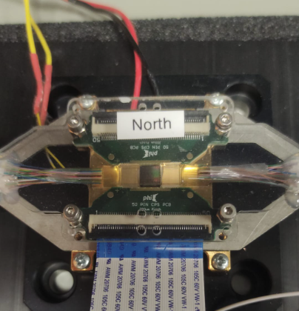
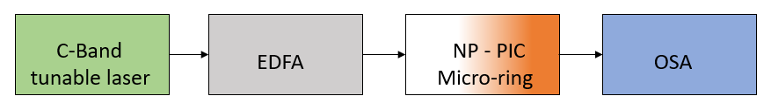
מערך הניסוי והסימולציה
איור 3. עמדת הניסוי
איור 5. מערכת הסימולציה הכוללת מקור אור, הגברה, טבעת תהודה ומכשיר מדידה.
איור 4. דיאגרמת בלוקים המתארת את מערך הניסוי.
6
Notes:
טאל:
כעת נציג את מערך הניסוי באופן מעשי ובאופן תיאורטי (סימולציה).
מערכת הניסוי המעשי מורכבת מ:
מקור אור (לייזר) מתכוונן טווח סי בנד.
הגברה (EDFA) – מגבר אופטי אשר משתמש ביוני אֵרְבִּיּוּם להגברת אות - מתאים לעבודה ב C BAND
הצ'יפ הפוטוני (PIC) שניתן לראות בשקופית באמצע, תוכנן על גבי סיליקון נייטרייד כפי שציינו קודם.
הצ'פי מכיל בתוכו מיקרו טבעות תהודה עם גדלים ומאפיינים שונים.
הצ'יפ בעל מערכי סיבים אופטיים הנקראים "פייבר אריי", אשר כל סיב מחובר לטבעת אחרת.
מכשיר מדידה (OSA) לניתוח וביצוע אנליזה של האות במוצא המערכת.
איתי:
לצורך בניית מודל הסימולציה השתמשנו בכלי בשם VPI Design Suite,
בעזרתו מימשנו את מערכת הניסוי, חשוב לציין כי חלק מהרכיבים שהשתמשנו בהם הינם אידיאליים.
נציין גם כי הכלי לא מדמה התפשטות הגלים באופן מעשי מאחר ומדובר בסימולציה מורכבת מאוד שכל ריצה שלה לוקחת זמן רב ודורשת כוח מיחשוב רב.
הכלי למעשה מוצא פתרון נומרי של נוסחאות שרדינגר להתפשטות והחזרה של גלים
ובגלל זה ישנם פרמטרים פיזיקאלים שלא נלקחים בחשבון בסימולציה, אך היא נותנת לנו קירוב די טוב לעולם האמיתי.

Slide 7

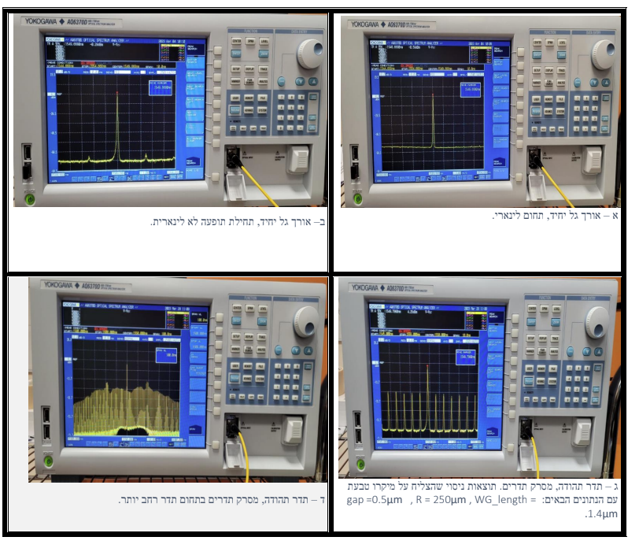

תחילת ניסוי – מדידת התופעה
ב. אורך גל יחיד, תחילת תופעה לא לינארית.
WL = 1549.5nm
Gain (EDFA) = 1000mW, 30dBm
א. אורך גל יחיד, תחום לינארי.
WL = 1549.5nm
Gain (EDFA) = None
ד. תדר התהודה, מסרק תדרים בתחום תדר רחב יותר.
WL = 1549.78nm
Gain (EDFA) = 1000mW , 30dBm
ג. תדר התהודה, מסרק תדרים.
WL = 1549.78nm
Gain (EDFA) = 1000mW , 30dBm
איור 6. תהליך המחקר והניסוי המתאר את היווצרות התופעה במערכת עם הנתונים:
WG_width =1.4μm, Radius = 223 μm, GAP = 0.5μm
Notes:
טאל:
טוב אז בשקופית הזו אנחנו נרצה לשקף לכם את התהליך שעברנו במחקר עד לקבל התופעה.
הניסוי והמחקר שאנחנו ערכנו הוא חדשני ואין הסברים מפורטים על תהליך הניסוי המעשי והתיאורטי בספרות המקצועית.
לאחר מחקר מעמיק וניסוי ותהייה, הגענו למספרים ולפרמטרים המדויקים שיוצרים לנו את המצב הרצוי.
על השקופית רשומים הפרמטרים הקבועים איתם עבדנו כדי לחקור את התופעה ולגלות אותה.
תמונה 1 ימין למעלה - בהתחלה רואים אורך גל בודד (אות הלייזר באורך גל של nm1549.5, אורך גל שהטבעת תוכננה לעבוד בו) המצוי בטווח הלינארי (הספק מערכת נמוך יחסית).
תמונה 2 שמאל למעלה – הגברנו את ההספק במערכת (ע"י הEDFA) וניתן לראות תחילת היווצרות הרמוניות שמעידות על כך שאנחנו בתחום הלא לינארי.
תמונה 3 ימין למטה – לאחר משחק עם אורך הגל המערכת הצלחנו להגיע לפרמטרים מדוייקים שיוצרים תהודה במערכת ונוצרת התופעה כמו בתמונה.
תמונה 4 שמאל למטה - הרחבנו את הספקטרום במכשיר המדידה לצורך קבלת תמונה ויזואלית טובה יותר שממחישה טוב את המחקר - ניתן לראות שמאורך גל יחיד קיבלנו ספקטרום רחב המכיל מאות אורכי גל.

Slide 8

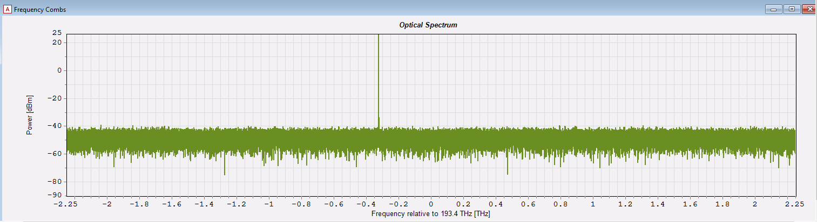
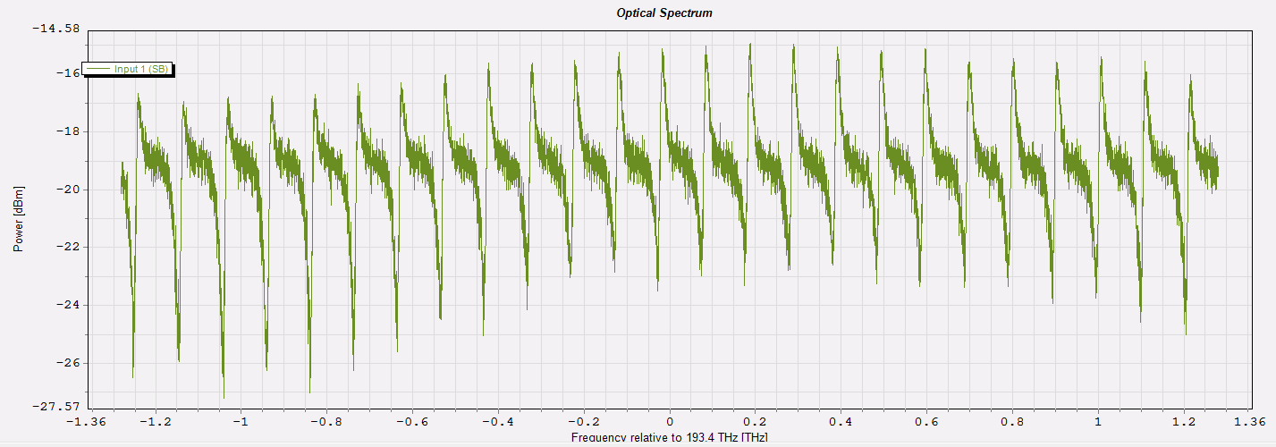
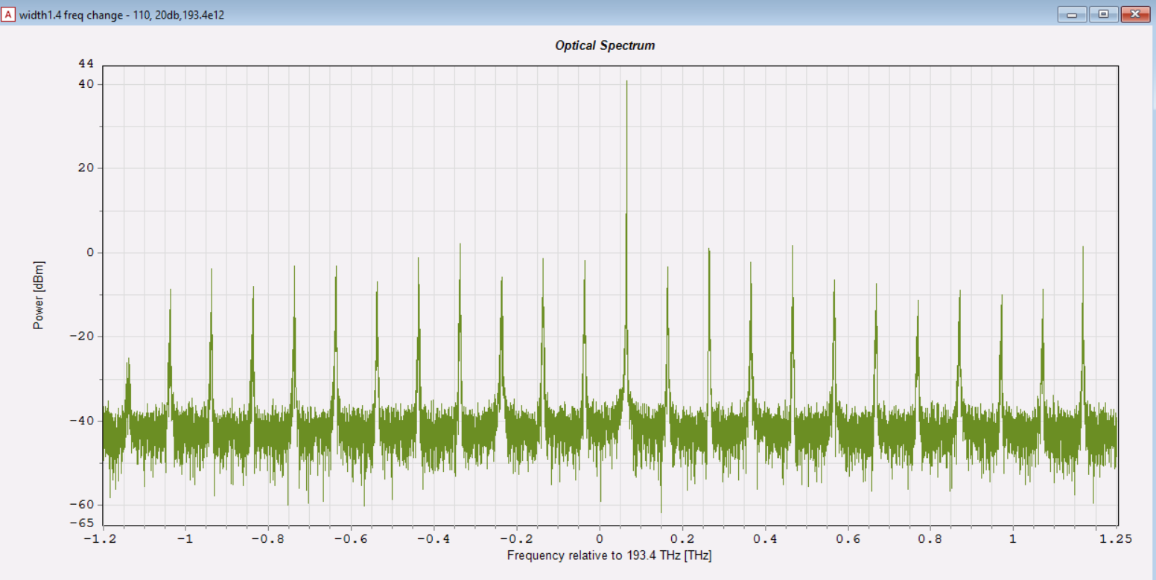
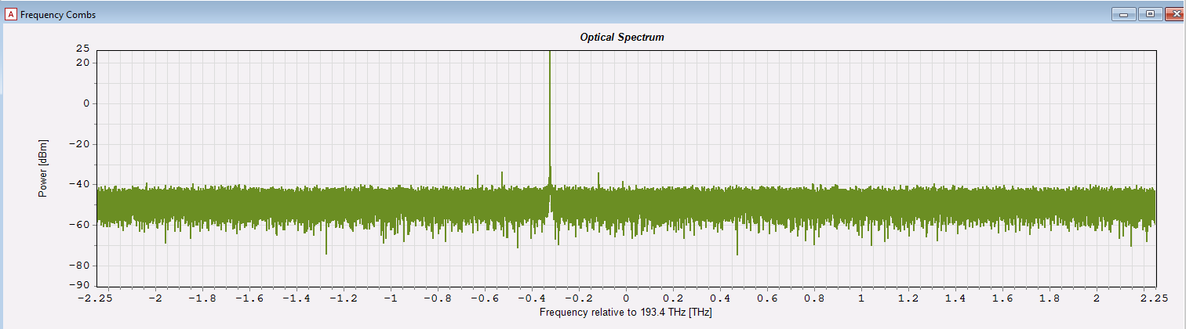
מדידת התופעה בסימולציה
WG_width = 1.4μm
R = 223μm
Frequency = 194.447THz
WL = 1550.406nm
Gain = None
איור 8. סימולציה של מקור אור עם אורך גל יחיד
איור 7. סימולציה של ספקטרום טבעת התהודה שאיתה עבדנו בניסוי
WG_width = 1.4μm
R = 223μm
Frequency = 194.445THz
WL = 1550.408nm
Gain = 1000mW
WG_width = 1.4μm
R = 223μm
Frequency = 194.446THz
WL = 1550.407nm
Gain = 1000mW
איור 10. תדר תהודה, קבלת מסרקת תדרים.
איור 9. מקור אור עם אורך גל יחד בתוספת הגבר - הופעת הרמוניות
8
Notes:
איתי:
אז אחרי שמדדנו את התופעה מימשנו את מערכת הניסוי בסימולטור
בשקף זה אנו ממחישים את תהליך המדידה הראשוני שהצגנו בשקף הקודם על ידי הסימולטור שבנינו.
איור 7 –ניתן לראות את פונקציית התמסורת של הטבעת במערכת שלנו ולראות את ההתנהגות שלה כתלות בתדר (מקדם הצימוד משתנה כתלות בתדר/ אורך הגל), את המחוזרים השונים (FSR) שתוכננה אליו ולחלץ בקלות את אורך הגל שיכניס את המערכת למצב תהודה.
נשים לב שנצפית התנהגות שונה לאורך התדר וישנם מחוזרים בהם הNOTCH עמוק יותר וכאלו בעלי פחות רעש דבר שנרצה להשתמש בו לצורך בחירת האורך גל בהמשך.
לצערנו לא יכולנו לבצע אפיון זה בניסוי שלנו מאחר והרזוליציה של מכשיר המדידה שלנו נמוכה מאשר הרזולוציה הנדרשת כדי למפות את הפונקציית התמסורת של טבעת התהודה וציוד מדידה כזה יקר ולא היה זמין לנו במסגרת הפרויקט.
איור 8–בתמונה זו ניתן לראות את מקור האור – אורך גל יחיד ללא תוספת הגבר.
איור 9– תוספת הגבר למערכת (מתפרש כתזוזה של אורך הגל מפני שהם תלויים זה בזה) ניתן לראות עירור התופעה הלא לינארית, מתחילה היווצרות הרמוניות.
איור 10– לבסוף לאחר שהוספנו הגבר למערכת ונכוון את אורך הגל לאורך גל כזה שיכניס אותנו למצב תהודה שחילצנו מאופין פונקציית התמסורת של טבעת התהודה – מתקבל מסרק התדרים
ניתן לראות התנהגות זהה בין אופן קבלת התופעה במערכת הניסוי ולבין הסימולטור לאורך השלבים השונים

Slide 9

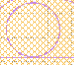
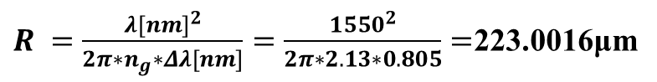
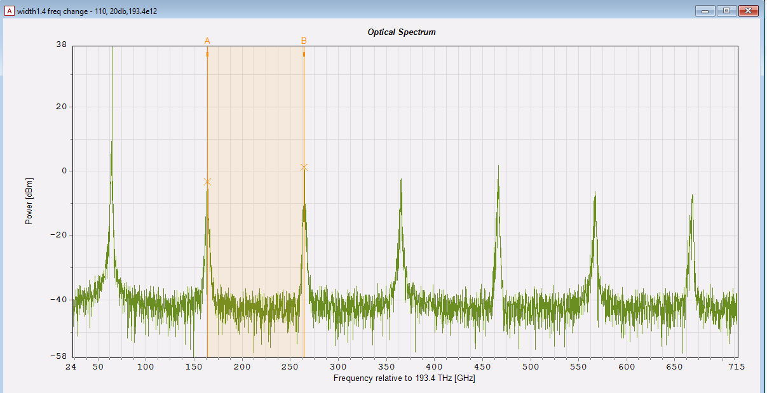
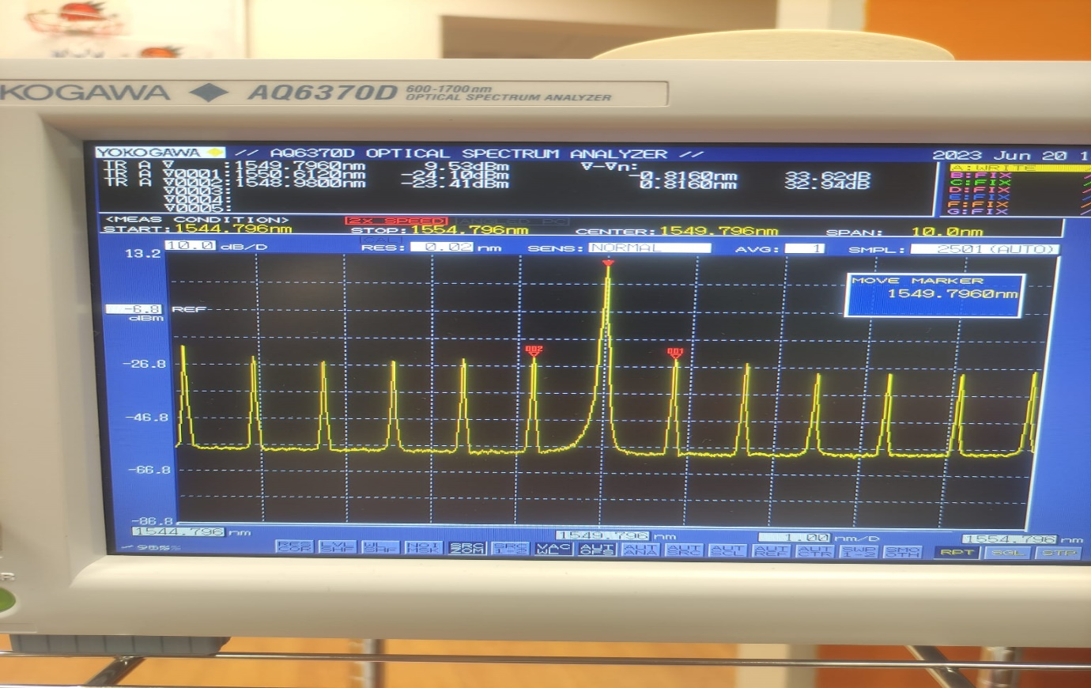
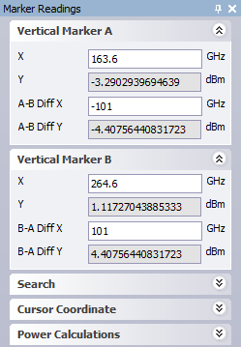
בדיקת קצב חזרת הפולסים
(5)
חישוב רדיוס טבעת התהודה כתלות באורך הגל המרכזי, קצב חזרת הפולסים הרצוי ומקדם החבורה של החומר
איור 11. המחשת הטבעת (מקובץ GDS) עליה בוצע הניסוי, R = 223μm
WG_width = 1.55 μm
R = 223μm
Reptation_rate = 101GHz / 0.81nm
איור 13. קבלת ערכים של הפרשי הפולסים בין כל אונות צד בסימולציה
איור 12. קבלת ערכים של הפרשי הפולסים בין כל אונות צד בניסוי
9
Notes:
טאל:
שקופית זו באה לתת אינדיקציה על הפרמטרים והערכים של התופעה שקיבלנו ושל טבעת התהודה איתה השתמשנו.
כמוכן גם והשוואה בין הסימולציה לניסוי המעשי.
טבעות התהודה שאיתן עבדנו בניסוי תוכננו מראש עם מימדים כאלו שיתנו קצב חזרת פולסים מסוים.
מצד שמאל למעלה זו תמונה מקובץ GDS של הטבעת שמדדנו.
המטרה הייתה לראות כי קצב חזרת הפולסים שתוכן לכל טבעת, אכן זהה לקצב שיתקבל הן באופן תיאורטי חישובי, הן באופן תיאורטי בסימולטור והן באופן מעשי בניסוי.
ניתן לראות כי הערכים שמדננו והערכים שהתקבלו בסימולציה זהים

Slide 10
טבלה 1. המשך ניסויים
מסקנות | השוואה בין המודל המעשי לסימולציה | מהלך הניסוי | פרמטר משתנה
ניתן לעורר את התופעה במחזורים שונים במרווחי אורך גל זהים | התוצאות תואמות | שינוי אורך גל לבדיקת מחזוריות פונקציית התמסורת | אורך גל
ככל שמגבירים את ההגבר האנרגיה גדלה במערכת ובכך אי אפשר להתכנס לתופעה. | התוצאות לא תואמות | שינוי הגבר המערכת על ידי שליטה בעוצמת מוצא הEDFA | הגבר המערכת
ככל שמוליך הגל שאיתו ביצענו את הניסוי היה דק יותר, מסרק התדרים שהתקבל היה בעל עוצמה גבוהה יותר ובכך קל יותר להתכנס לתדר תהודה ולקבל את התופעה. כך גם הפוך. | התוצאות תואמות | בדיקה האם יש לרוחב מוליך הגל השפעה על קבלת התופעה. | רוחב מוליך הגל
ככל שרדיוס הטבעת גדל כך קצב חזרת הפולסים (FSR) בין הההרמוניות השונות נהיה צפוף יותר | התוצאות תואמות | שינוי רדיוס הטבעת לבדיקת השפעת הגיאומטריה על תוצאות התופעה ויציבותה | רדיוס הטבעת
Notes:
איתי:
אחרי שסיימנו עם הניסוי הראשון שמטרותו הייתה ללמוד כיצד לעורר את התופעה ולבצע מספר בדיקות ראשוניות לגבי קצב חזרת הפולסים המשכנו לחקור השפעת גורמים שונים על המערכת ואופן היווצרות התופעה.
טבלה זו ממחישה את שאר הניסויים שנערכו במסגרת הפרויקט.
הצ'יפ שעליו ביצענו את הניסויים מכיל מספר רב של מיקרו טבעות תהודה בעלות פרמטרים שונים.
בחלק הראשון בדקנו את השפעת אורך הגל :
מהתאוריה, אנו יודעים כי פונקציית התמסורת של טבעת התהודה מחזורית, לכן רצינו לוודא שניתן לעורר את התופעה ממחוזרים שונים והאם יש הבדל בינהם?
איך עשינו את זה? על ידי שינוי אורך הגל של מקור האור בקפיצות של מחזור.
ראינו שניתן לעורר את התופעה במחזורים שונים במרווחי אורך גל זהים לאלו שטבעות התהודה תוכננו. דבר חשוב יותר הוא ישנם הבדלים בין המחזורים השונים מבחינת ביצועים ויש למצוא מחזור בעל הספק גבוה, יציב ופחות רועש.
התקבלה התנהגות זהה בין הניסוי והסימולציה.
טאל:
הגבר המערכת:
מהלך הניסוי - איך שינוי הגבר המערכת, על ידי שליטה בעוצמת הEDFA, משפיע על קבלת התופעה
ההשוואה – לאחר השוואה בין התוצאות של המודל המעשי לסימולציה, נראה כי התוצאות לא תואמות.
ברגע שמגבירים את הגבר המערכת, כך קיבלנו הגברה של התופעה בסימולציה וירידה \ חוסר אפשרות להתכנס לתופעה בניסוי המעשי
דיברנו עם חברת כלי הסימולציה איתה עבדנו.
גילינו שיש פרמטר שהסימולציה לא מתחשבת בו.
השפעת האנרגיה הכללית של המערכת על שאר הרכיבים.
ספציפית מה שהיה צריך להתחשב כאן זה בהשפעת האנרגיה של ההגבר על פונקציית התמסורת של הטבעת.
מסקנות - ככל שמגבירים את ההגבר האנרגיה גדלה ומכך מזיזה את הNOTCH של פונקציית התמסורת של הטבעת בצורה שלא אפשרי להתכנס לתופעה.
כמו כן, חייב להיות הגבר מינימלי על מנת להוציא את האות ממצב לינארי למצב לא לינארי כדי שהתופעה תתקיים.
איתי:
רוחב מוליך הגל:
אנחנו יודעים שרוחב מוליך הגל משפיע על מקדם השבירה במוליך.
בחלק זה ביצענו מדידות של התופעה בטבעות בעלות פרמטרים זהים מלבד עובי מוליך הגל ותחת תנאים זהים.
גילנו שרוחב המוליך הוא פרמטר חשוב מאוד וככל שמוליך הגל שאיתו ביצענו את הניסוי היה צר יותר, מסרק התדרים שהתקבל היה בעל עוצמה גבוהה יותר והיה קל יותר להיכנס לתדר תהודה ולקבל את התופעה – למעשה התחום הדינמי שהתקבל רחב יותר.
ולהפך קורה כאשר עובי מוליך הגל היה רחב יותר.
ההשוואה בין הסימולציה למודל המעשי יצאה זהה וניתן לראות שיש קורלציה בין הממצאים.
טאל:
רדיוס הטבעת:
מהלך הניסוי - שינוי רדיוס הטבעת לבדיקת השפעת הגיאומטריה על תוצאות התופעה ויציבותה
ההשוואה – ההשוואה בין הסימולציה למודל המעשי יצאה זהה וניתן לראות שיש קורלציה בין הממצאים.
מסקנות - ככל שרדיוס הטבעת גדל כך קצב חזרת הפולסים בין הההרמוניות השונות נהיה צפוף יותר (ובדיוק הפוך למצב השני.
חשוב לציין כי ככל שרדיוס הטבעת גדל, יש צורך בעוצמה גבוהה יותר בכדי לעורר את התופעה.

Slide 11
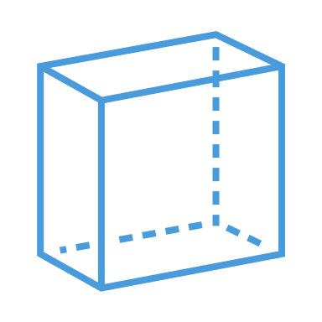
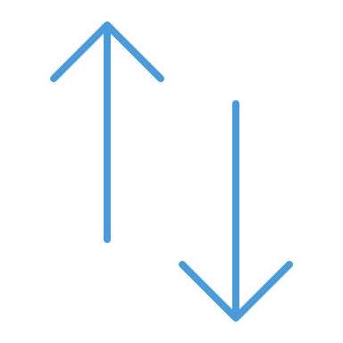




מסקנות
1. פונקציית התמסורת מושפעת מהגיאומטריה ומהפרמטרים של המערכת
2. יש כיוון כיול לשינוי הפרמטרים לצורך היווצרות התופעה
3. ניתן לעורר את התופעה על ידי שינויים בטמפרטורה
4. אי אפשר להתכנס לתופעה מהעלאת הגבר אלא מהקטנתו
5. התחום הדינאמי נע בין MHz400-1500
6. עובי מוליך הגל משפיע על צפיפות האנרגיה הנדרשת לקבלת התופעה
Notes:
הסקנו מספר מסקנות במהלך הפרויקט: איתי:
1. פרמטרים שונים במערכת ובגיאומטרית הטבעת משפיעים על פונקציית התמסורת שלה ומזזים אותה.
יש פרמטרים שעבורם קל יותר למדוד את התופעה ומתקבל מסרק תדרים איכותי ויציב יותר וכאלו שקשה עד כדי לא אפשרי להתכנס לתופעה.
לכן יש לבצע אופטימזציה לפרמטרי המערכת טרם התכנון. (יכול לנבוע מהספק המערכת – גבוה/נמוך מידי, תהליך יצור, מערכת הניסוי ועוד)
2. אי אפשר לעורר את התופעה כאשר מורידים את אורך הגל.
הורדת אורך הגל משפיעה על כמות האנרגיה במערכת ועל התופעה הלא לינארית.
שינוי זה בא לידי ביטוי בכך שהתזוזה של פונקצית התמסורת מהירה מאשר התייצבות אורך הגל וזה מרחיק את ההרמוניות האחרות מה שמונעה כניסה לתהודה- לכן, נדרשת עליה איטית ומבוקרת באורך הגל.
הערה לעצמי: (ספקטרום הרינג זז שמאלה כמו רכבת – בעוד שאורך הגל זז באופן איטי שמאלה יותר גם אם מגיעים לNOTCH הבא אתה עדיין לא בכיוון הנכון – כאילו ירדנו באורך הגל כדי להגיע אליו)
3. באופן מעשי, במערכת אנו לא רוצים לשנות את אורך הגל- TUNEABLE LASER זה התקן גדול ויקר, אנחנו רוצים פתרון קטן וזול, ולעורר את התופעה על ידי פרמטרים שונים שאנו שולטים עליהם בקלות.
כאשר המערכת נמצאת תחת התנאים המתאימים (פרמטרים, גאומטריה, אורך גל , הספק) הורדת הטמפרטורה משפיעה כמו הורדת תדר/ העלאת אורך הגל ולכן ניתן לעורר את התופעה על ידי משחק עם הטמפרטורה.
ניתן להשתמש בתכונה זו כמנגנון לאוטומציה ובקרה על המערכת.
הערה לעצמי:
העלאת הטמפרטורה פועלת באופן ההפוך ומאותה הסיבה שהסברנו מקודם, לא ניתן להתכנס לתהודה על ידה.
טאל:
4. כפי שציינו קודם לכן, אם מעלים את ההגבר במערכת, זה מעלה את האנרגיה במערכת.
זה גורם לתופעה שהזכרנו קודם (התרחקות הNOTCH מאורך הגל או התקרבות מהכיוון הלא נכון כמו שציינו במסקנה הקודמת)
ומכאן ניתן להבין שאם משנים את ההגבר, ניתן יהיה להתכנס לתופעה רק על ידי הורדת ההגבר באופן מבוקר.
5. גיאומטרית הטבעת משפיעה על התחום הדינמי.
התחום הדינאמי זה התחום הספציפי (של תדרים\אורכי גל) שניתן לקבל בו את התופעה. בעצם זהו רוחב הNOTCH של טבעת התהודה שמאפשר כניסה לתופעה
עבור המאפיינים והגיאומטריות שאנחנו חקרנו, התחום נע בין 400MHz ועד ל 1.5GHz מתחילת התופעה ועד ליציאה ממנה.
6. עובי מוליך הגל משפיע על מקדם השבירה במוליך. ככול שעובי מוליך הגל גדול יותר נדרשת צפיפות אנרגיה ליחידת שטח גדולה יותר.
מה שאומר שככל שעובי מוליך הגל גדול יותר נצטרך להשקיע יותר אנרגיה כדי להיכנס לתופעה

Slide 12
הישגים
✅ תאוריה
✅ סקירת ספרות
✅ בניית מודל תאורטי
✅ בניית סימולטור
✅ אפיון המערכת וניסויים
✅ סימולציה
✅ השוואת תוצאות והסקת מסקנות
Notes:
איתי:
לסיכום,
במהלך הפרויקט למדנו וחקרנו את עקרון הפעולה והתאוריה שמאחורי התופעה.
סקרנו את הספרות בכדי להכיר את הפתרונות הקיימים, היתרנות, החסרנות והאפלקציות האפשריות השונות.
השתמשנו בPIC שתוכנן בחברה, אפיינו אותו, מדדנו את התופעה וביצענו סדרת ניסויים שונים.
בנינו מודל תאורטי המדמה את מערכת הניסוי וביצענו בו את אותן המדידות והניסויים.
ביצנו ניתוח תוצאות, השוואה והסקת מסקנות בין הניסוי לבין הסימולטור.

Slide 13
המלצות להמשך מחקר
ייצוב התופעה באמצעות דיטרינג ובקרה על טמפטורה
אוטומציה של המערכת להיווצרות התהליך
תיאום פאזות
Notes:
טאל:
כפי שציינו קודם, למערכת הקומב יש דרכים לייצוב וליעול.
אצלינו במסגרת הפרויקט לא התמקדנו בכך ולכן, בתור המלצות להמשך מחקר ניתן לחשוב על:
1. דיטרינג (תזוזות מאוד קטנות של פרמטר מסוים שמשפיע על התופעה באופן מחזורי ומבוקר) לצורך ייצוב האות המתקבל.
2. אוטומציה (פיתוח קוד לקבלת תופעה באופן אוטומטי) לצורך ייעול המערכת וללא צורך בכיול ידני של הפרמטרים.
3. תיאום פאזות – בכדי לקבל צורת "שמלה" מדורגת יש לדאוג לנעילת אופנים ותיאום פאזות במוצא המערכת.

Slide 14
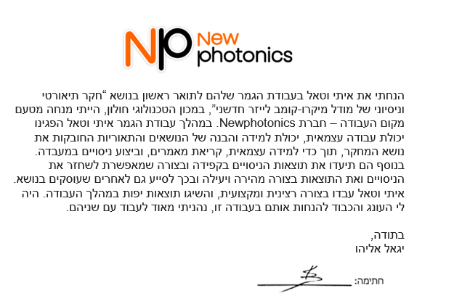

Slide 15

THANK YOU

